Slide 1


Tento materiál byl vytvořen v rámci projektu Operačního programu Vzdělávání pro konkurenceschopnost.
SADA č. XIII
Identifikátor: VY_32_INOVACE_SADA XIII_SEk, DUM č.14
Vzdělávací oblast: Svět práce
Vzdělávací obor: Ekonomický seminář
Název: Základy Evropské unie
Autor: Ing. Petra Andrlová
Stručná anotace: Téma zaměřené na kapitolu Evropská unie EU
Metodické zhodnocení: Aktivita určená pro žáky devátých ročníků v rámci semináře Základy ekonomie, forma prezentace – obecné informace, zakladatelé, symboly, úřední jazyky, demokratická spolupráce, Lisabonská smlouva, úkol s řešením, pilotáž dne 12.4.2012 v 9. ročníku
Projekt MŠMT ČR | EU PENÍZE ŠKOLÁM
Číslo projektu | CZ.1.07/1.4.00/21.2146
Název projektu školy | Inovace ve vzdělávání na naší škole ZŠ Studánka
Šablona III/2 | Inovace a zkvalitnění výuky prostřednictvím ICT

Slide 2

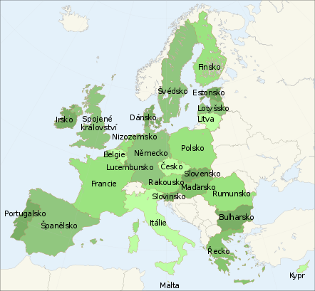
Základy EU
EU
500 milionů obyvatel
4,2 milionu km²
27 zemí
23 oficiálních jazyků
společná měna euro

Slide 3
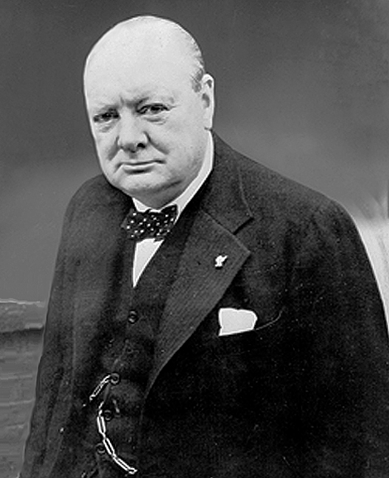
Základy EU
Zakladatelé
plán na zajištění trvalého míru a prosperity
Konrad Adenauer
Winston Churchill
Alcide De Gasperi
Jean Monnet
Robert Schuman Winston Churchill

Slide 4

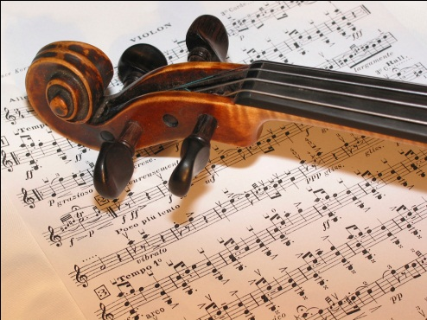


Základy EU
Symboly EU
Evropská vlajka Evropská hymna
Den Evropy, 9.května Motto: „Jednotná v rozmanitosti“

Slide 5
Základy EU
23 úředních jazyků
angličtina, bulharština, čeština, dánština, estonština, finština, francouzština, irština, italština, litevština, lotyština, maďarština, maltština, němčina, nizozemština, polština, portugalština, rumunština, řečtina, slovenština, slovinština, španělština, švédština

Slide 6
Základy EU
Demokratická spolupráce států EU
1952
Smlouva o založení Evropského společenství uhlí a oceli
1958
Smlouva o založení Evropského hospodářského společenství
Smlouva o založení Evropského společenství pro atomovou energii
1987
Jednotný evropský akt: Jednotný trh
1993
Smlouva o Evropské unii
1999
Amsterodamská smlouva
2003
Niceská smlouva
2009
Lisabonská smlouva

Slide 7
Základy EU
Lisabonská smlouva – 21. století
Funkčnost
Demokratičnost
Transparentnost
Jednotnost
Bezpečnost

Slide 8

Základy EU
Najděte na oficiálních stránkách EU http://europa.eu/ informace o symbolech EU:
Jaké oficiální symboly má EU?
Jak se nazývá hudební skladba hymny EU?
Kolik hvězdiček má oficiální vlajka EU?

Slide 9
Základy EU
Řešení - Najděte na oficiálních stránkách EU http://europa.eu/ informace o symbolech EU:
Jaké oficiální symboly má EU?
- Evropská vlajka, Evropská hymna, Den Evropy, Motto
Jak se nazývá hudební skladba hymny EU?
- Óda na radost
Kolik hvězdiček má oficiální vlajka EU?
- 12 – symbol dokonalosti a úplnosti

Slide 10
Citace
[11.4.2012] Internetový zdroj Wikipedie
http://cs.wikipedia.org/wiki/Evropsk%C3%A1_unie
[11.4.2012] Internetový zdroj www.euroskop.cz
[11.4.2012] Internetový zdroj www.evropska-unie.cz
[11.4.2012] Internetový zdroj www.euroaktiv.cz
[11.4.2012] Obr. Evropská vlajka http://cs.wikipedia.org/wiki/Soubor:Flag_of_Europe.svg
[11.4.2012] Obr. Členské země EU http://cs.wikipedia.org/wiki/%C4%8Clensk%C3%A9_st%C3%A1ty_Evropsk%C3%A9_unie
[11.4.2012] Obr. Winston Churchill http://cs.wikipedia.org/wiki/Soubor:Churchill_portrait_NYP_45063.jpg
[11.4.2012] Ostatní obr. – Klipart Microsoft

